Slide 1
典型微课
开发工具
Notes:
典型微课开发工具

Slide 2
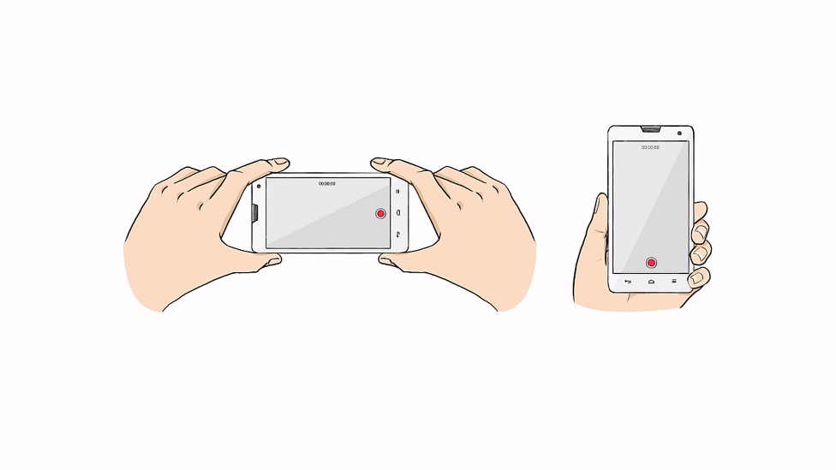
手机
http://pan.baidu.com/s/1dD8HWaP
Notes:
手机

Slide 3
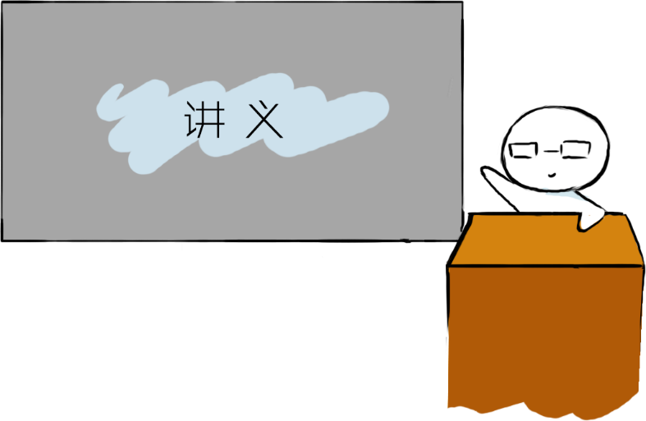
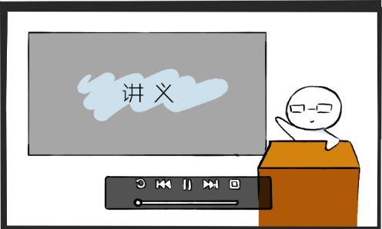
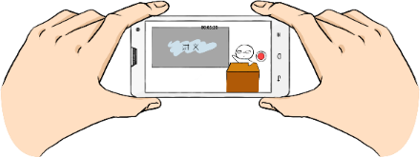
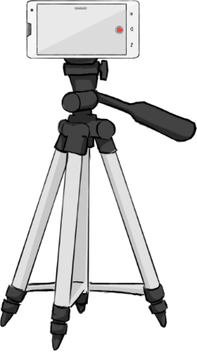
范例1
微课视频
Notes:
范例1

Slide 4
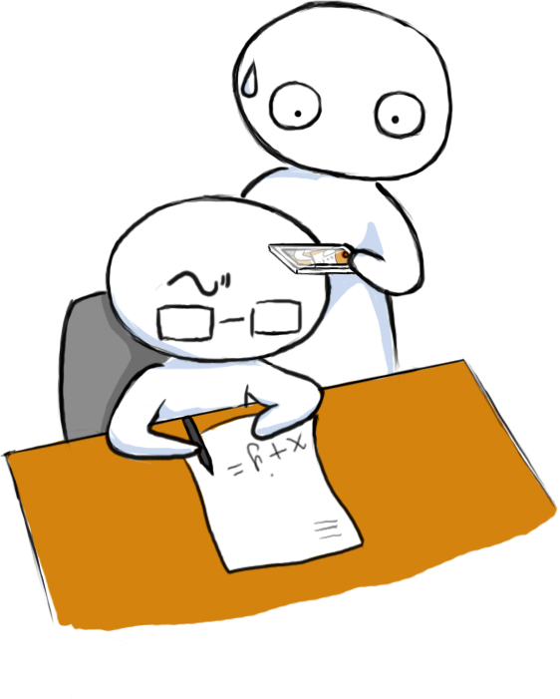
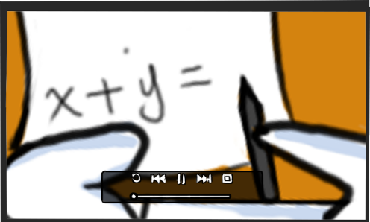
范例2
微课视频
Notes:
范例2

Slide 5
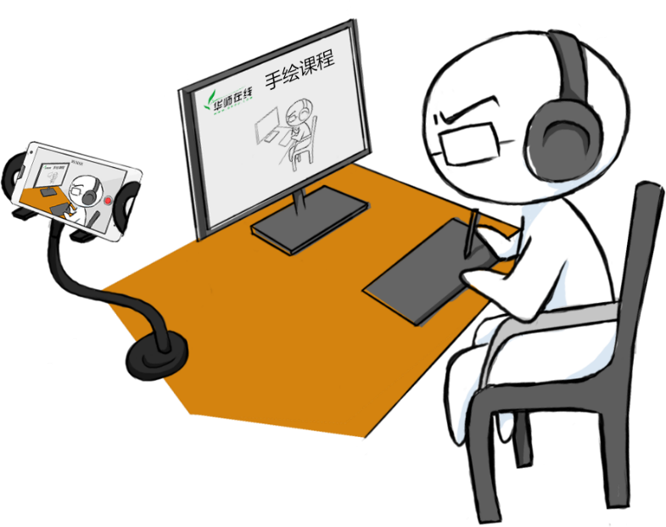
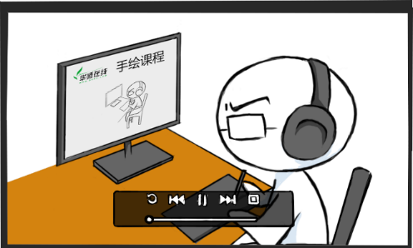
范例3
微课视频
Notes:
范例3

Slide 6
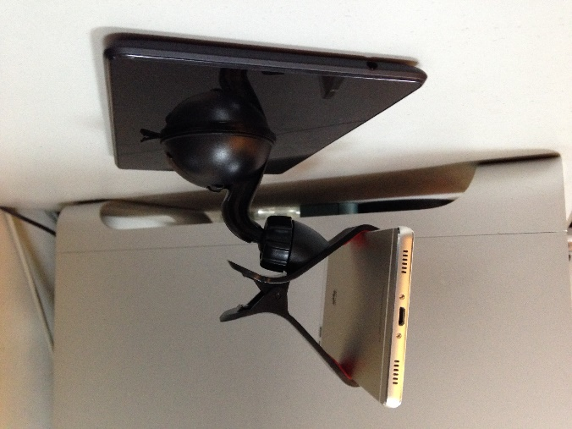
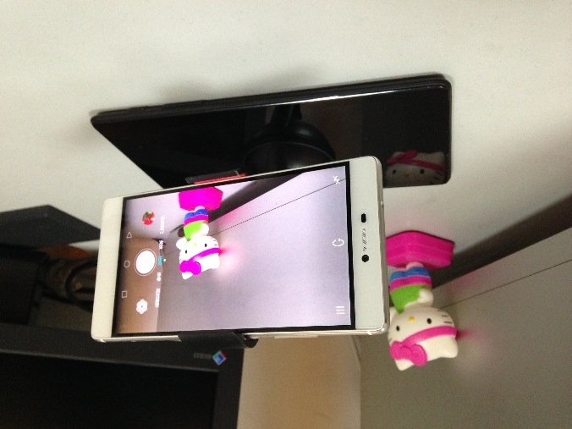
手机固定方法
手机可以用车载支架或自拍杆固定
Notes:
手机固定方法

Slide 7
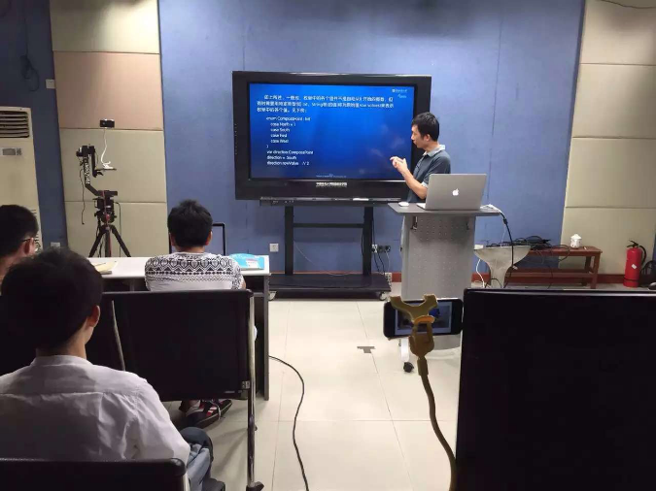
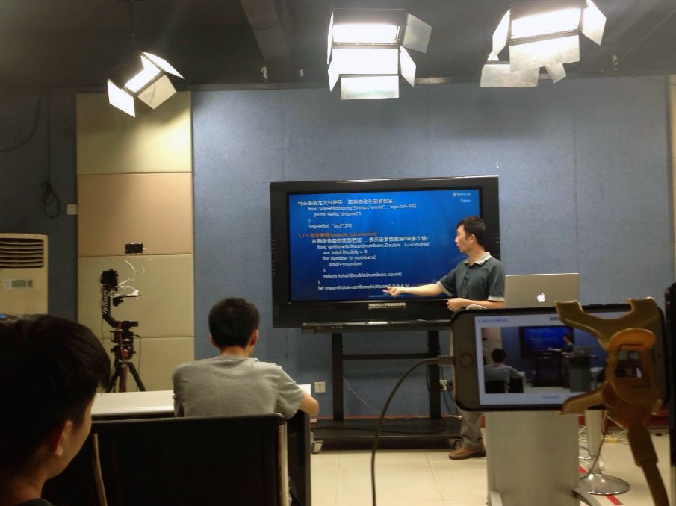
手机直播实验
手机应用 + Wi-Fi + 流媒体服务
Notes:
手机直播实验

Slide 8
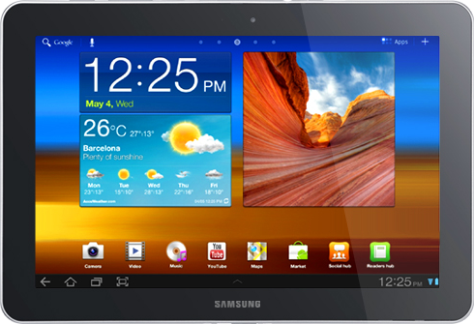
平板
Android Tablet
Apple iPad
Notes:
平板录课

Slide 9
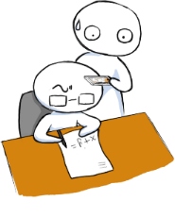
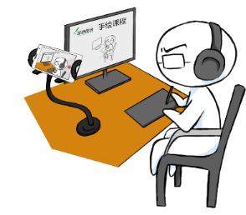
方法1
平板电脑可类似手机进行微课录制，运用平板电脑的
前置或者后置摄像头直接录制视频。
Notes:
方法1

Slide 10
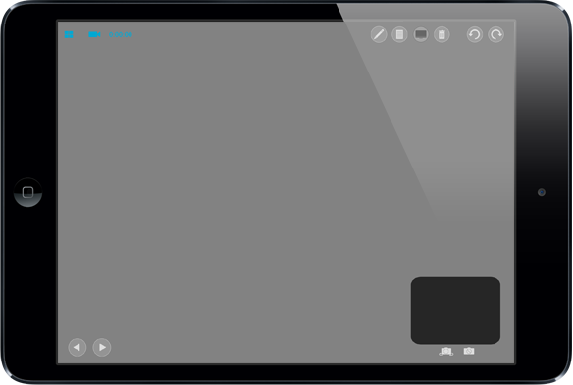
方法2
Apple iPad
教师准备好微课形式的PPT
掌上课堂
Notes:
方法2

Slide 11
软件介绍
华南师范大学网络学院开发
支持iPad2及后续机型
掌上课堂
http://gxk.gdou.com/html/weike.html
在iPad/iPad Mini中用Safari打开上述地址，点击 按钮
Notes:
软件介绍

Slide 12
界面
录制/停止按钮
工具栏
媒体库
翻页按钮
摄像头及选择按钮
Notes:
界面

Slide 13
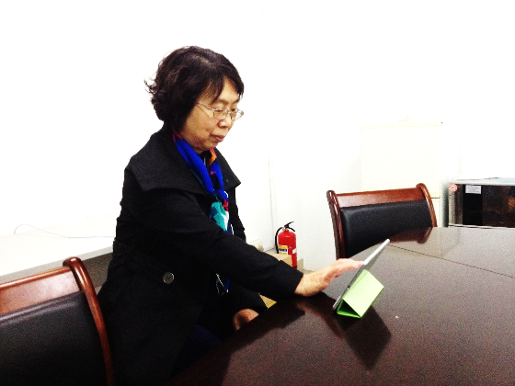
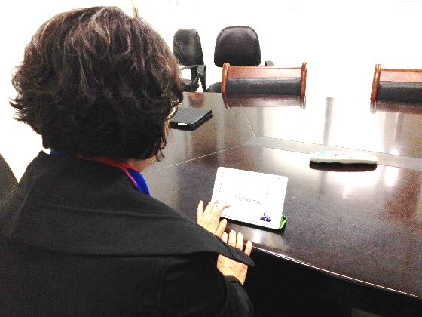
录课实景
Notes:
录课实景

Slide 14
《国际服务贸易》微课
服务产业内部结构分析
0:08:06
台湾岛内“服贸协议”风波
0:17:56
三次产业分类法
0:14:20
服务贸易总协定
0:22:51
全球服务外包的发展及其特点
0:24:58
印度软件外包的发展与启示
0:16:11
金融服务贸易分析
0:19:16
Notes:
《国际服务贸易》微课

Slide 15
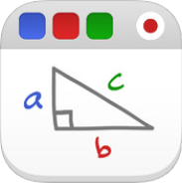
其他iPad应用
Splashtop Classroom
Splashtop Whiteboard
ShowMe Interactive Whiteboard
Educreations Interactive Whiteboard
PowerSchool for Students
Edmodo
Notes:
其他iPad应用

Slide 16
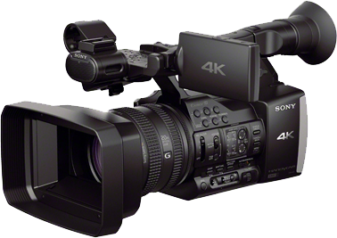
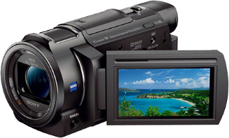
摄像机
轻便DV
高清摄像机
Notes:
摄像机拍摄

Slide 17
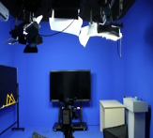
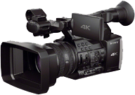
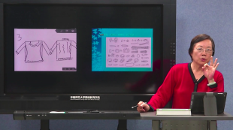
演播室拍摄
PPT制作
场地和器材
正式拍摄
试讲、调整
Notes:
演播室拍摄

Slide 18
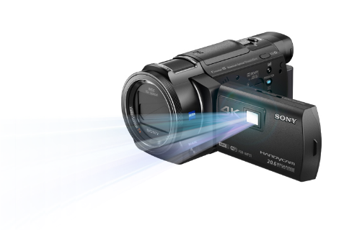
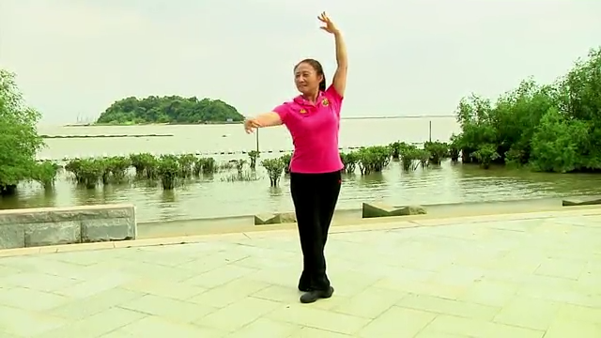
室外拍摄
选景
拍摄
剪辑
董业平：《形体舞蹈：梁祝》
Notes:
室外拍摄

Slide 19
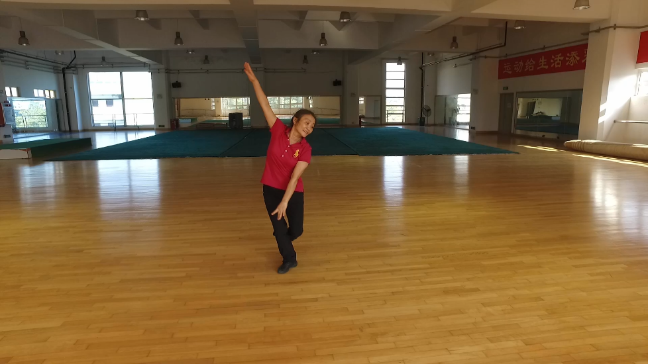
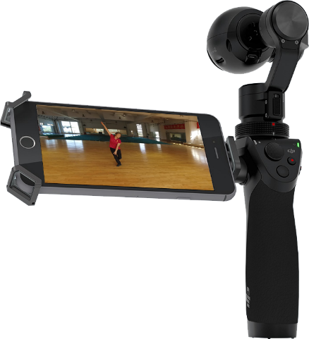
稳定器拍摄
灵眸OSMO
董业平：《华尔兹》
Notes:
稳定器拍摄

Slide 20
屏幕录制
http://pan.baidu.com/s/1dDYpItr
Notes:
屏幕录制

Slide 21
软件介绍
Camtasia Studio
开发公司：TechSmith
网站：www.techsmith.com
目前版本：8.6.0
兼容平台：PC & Mac
价格：
PC版$199 Mac版$99
屏幕录制 + 视频剪辑
Notes:
软件介绍

Slide 22
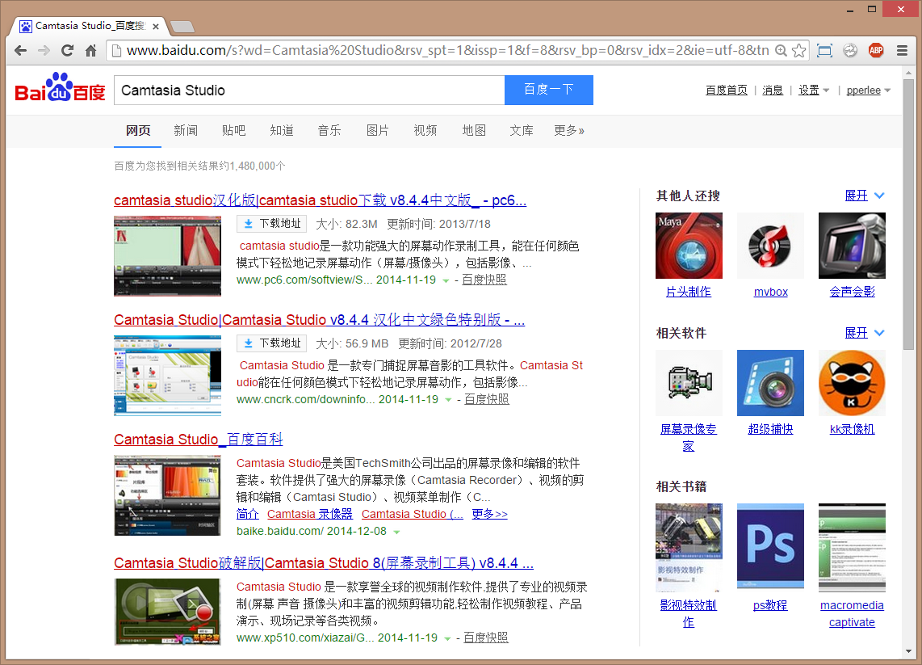
获取软件
关键词：Camtasia Studio
选择搜索结果
进行下载
Notes:
获取软件

Slide 23
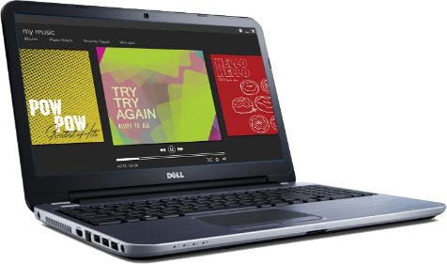
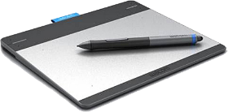
配套工具
耳麦
PPT制作
笔记本电脑
手写板
Notes:
配套工具

Slide 24
非编合成
《心理学》
《劳动合同法》
Notes:
非编合成，用于旧课件改造微课

Slide 25
步骤1
《教师口语》Flash三分屏课件
FLV转MP4
FLV转MP4
Ultra Video Converter 转换格式
Notes:
非编步骤1

Slide 26
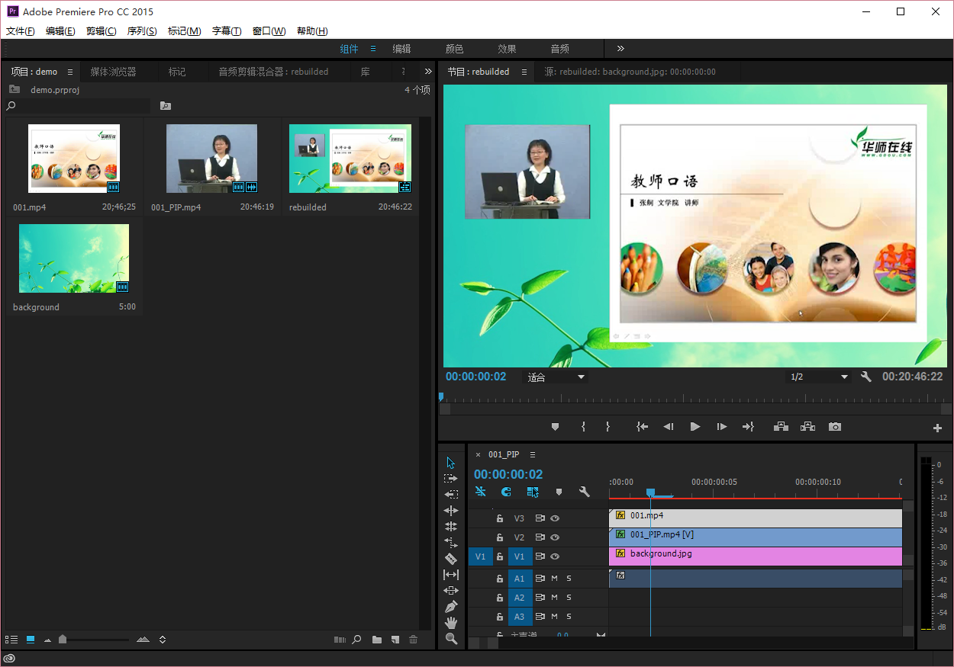
步骤2
添加底图
导入素材
非编软件重新布局，直接导出MP4
Notes:
非编步骤2

Slide 27
特殊处理
嵌入式视频
PPT重新处理
增加字幕
保留了原PPT，直接转16:9格式
模拟教师演示过程，把PPT重新录制成视频
用Popsub制作字幕
非编软件重新合成，导出为MP4
Notes:
特殊处理

Slide 28
混合制作
拍摄
投影
录屏
合成
《iOS程序设计》：iOS7扁平化设计
Notes:
多种方式混合制作

Slide 29
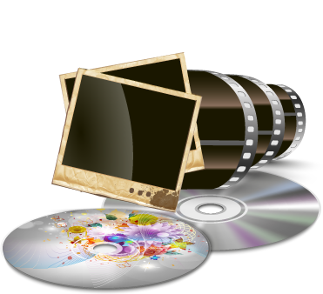
光盘加工
光盘或视频文件
Notes:
合作单位的资源，转换成微课

Slide 30
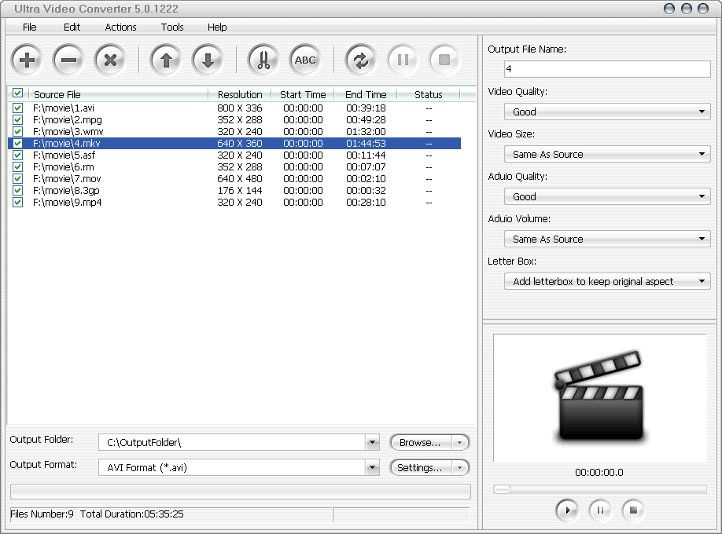
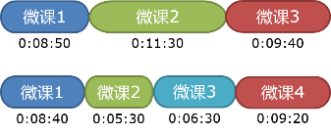
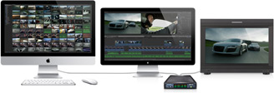
加工方式
光盘或视频文件
格式转换
微课化处理
必要的剪辑
Notes:
加工方式

Slide 31
示例
改造前
改造后
Notes:
增加了字幕、素材重新组织

